Slide 1
Diagnostic égalité femmes - hommes
Analyse des indicateurs d’égalité

Slide 2
SOMMAIRE
1 - Respect des RGPD
2 - Préparation des données
3 - Analyses
4 - Conclusions et recommandations

Slide 3
Respect des RGPD
PRINCIPE DE FINALITÉ
Enregistrement et utilisation des données dans un but précis légal et légitime
PRINCIPE DE PROPORTIONNALITÉ ET PERTINENCE
Des données pertinents et strictement nécessaires
LE DROIT DES PERSONNES
PRINCIPE DE SECURITE ET CONFIDENTIALITE
Garantir la sécurité de informations détenues, les données ne doivent être accessibles qu’aux personnes autorisées
PRINCIPE DE DURÉE DE CONSERVATION LIMITÉE
Une durée de conservation précise doit être fixée

Slide 4
Préparation des données
Export anonymisé
Consolidation
des données
Sanity check
Traitement des données
Analyses et explorations graphiques

Slide 5

Préparation des données
Regroupement de l’âge, l’ancienneté et le salaire par tranches
+
Retrait des colonnes non pertinentes
Le salarié n’est plus identifiable et le fichier respecte les principes RGPD

Slide 6
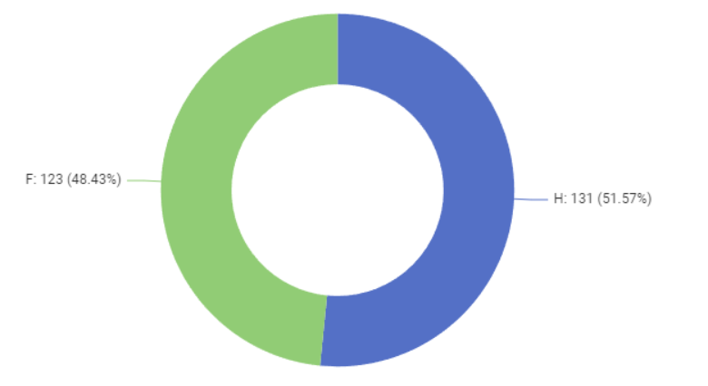
Analyses - Représentation des effectifs par genre
3% d’hommes en plus dans l’effectif global mais…

Slide 7
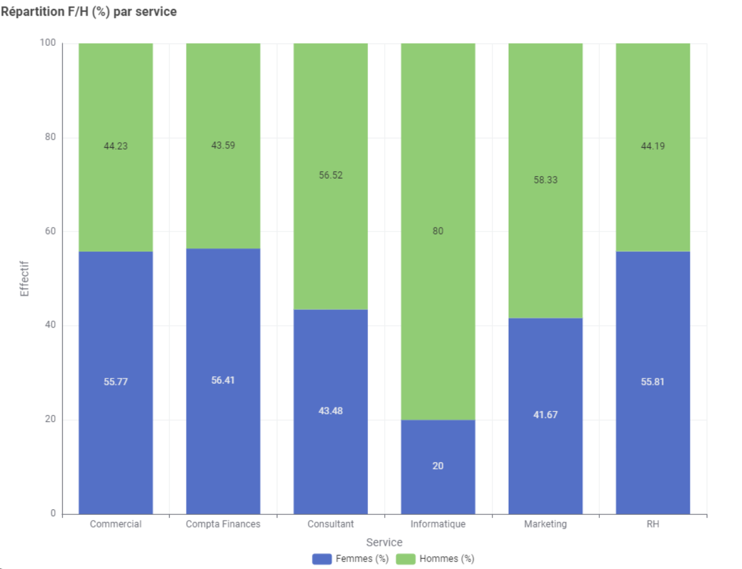
Analyses - Représentation des effectifs par service par genre
Une représentation des genres par service inégale

Slide 8
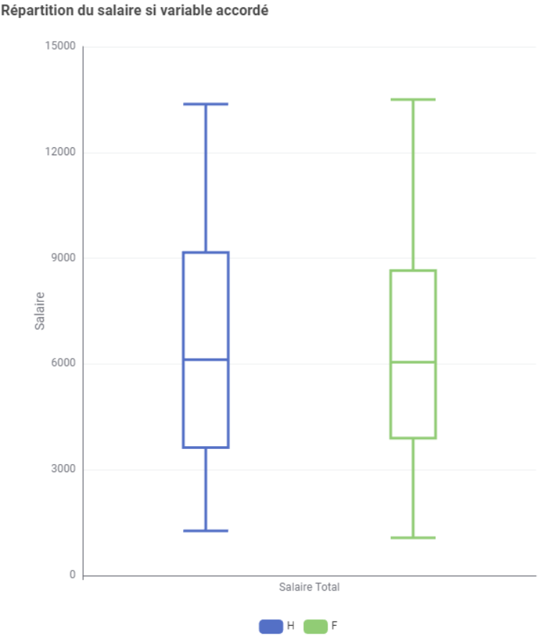
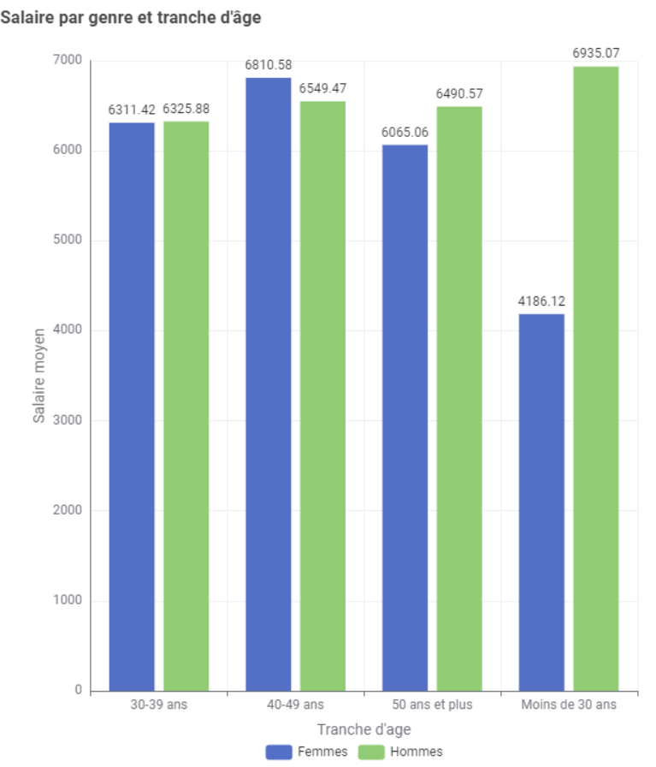
Analyses - Indicateur d’écart de rémunération
Un écart de rémunération moyenne de 1.7%
Points obtenus
38/40

Slide 9
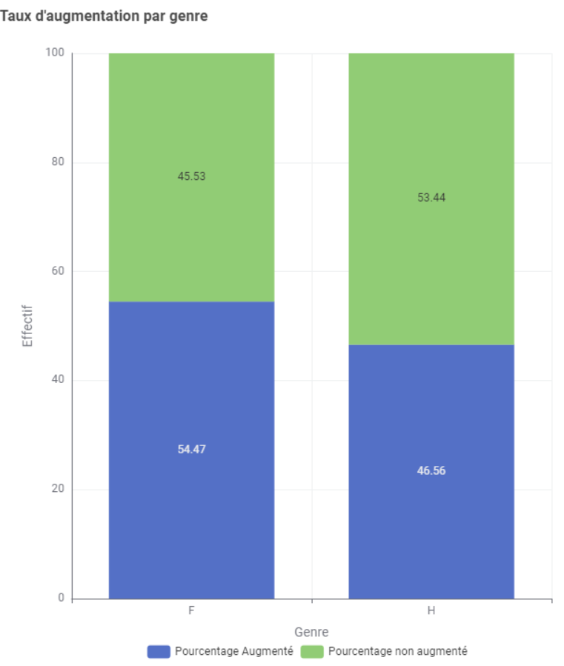
Analyses - Indicateur d'écart de taux d'augmentations individuelles
Presque 8% d’écart de taux d’augmentation en faveur des femmes
Points obtenus
20/20

Slide 10
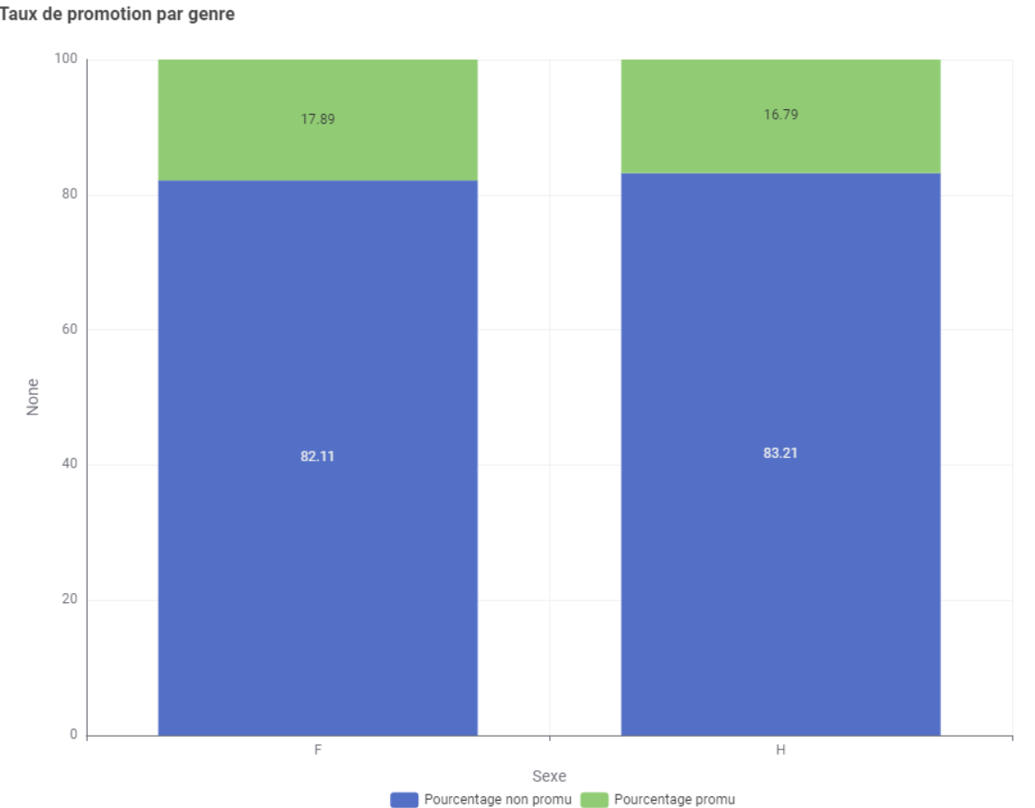
Analyses - Indicateur d'écart de taux de promotions
Egalité entre les genres des personnes promues
Points obtenus
15/15

Slide 11
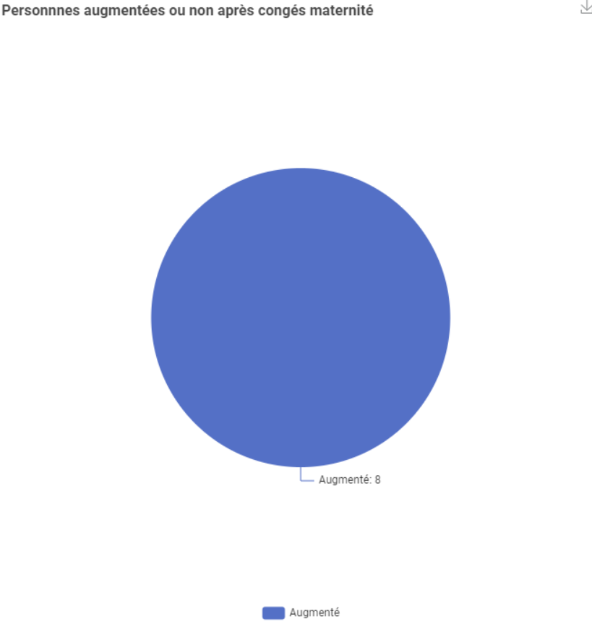
Analyses - Pourcentage de salariés ayant bénéficié d'une augmentation dans l'année suivant leur retour de congé maternité
L’intégralité des personnes de retour de congés maternité ont été promues
Points obtenus
15/15

Slide 12
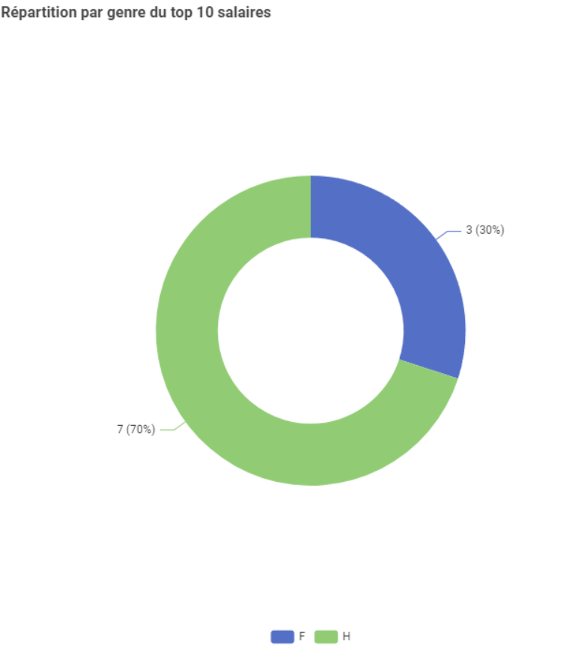
Analyses - Nombre de salariés par genre parmi les 10 plus hautes rémunérations
On retrouve 3 femmes dans les 10 plus hautes rémunérations
Points obtenus
5/10

Slide 13
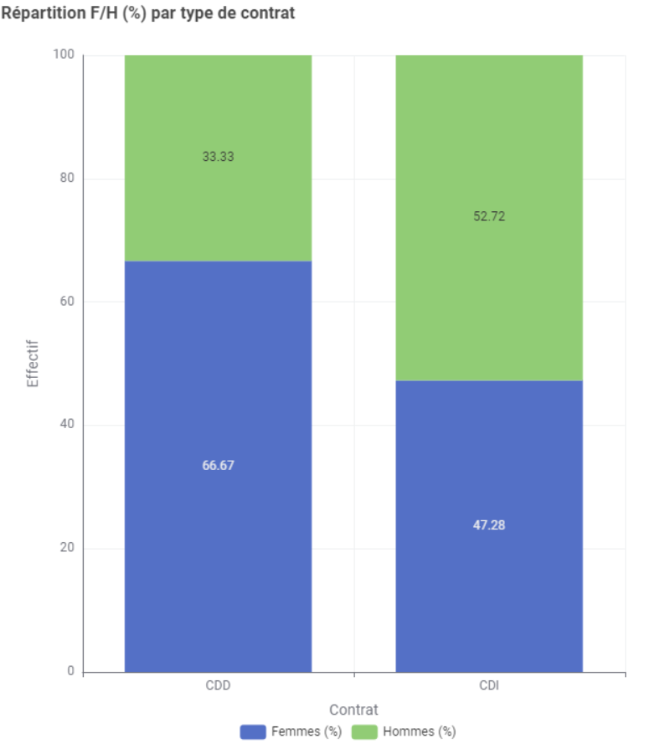
Analyses supplémentaire - Représentation des types de contrat par genre
⅔ des CDD concernent des postes occupés par des femmes
L’écart en faveur des hommes est toujours présent mais moins important pour les CDI

Slide 14
Conclusions et recommandations
Le score final est de 93/100 d’après les barèmes en vigueur
Si la représentation des femmes au global est quasi équilibrée, il faudra porter attention à la répartition par service
Les femmes sont surreprésentées au niveau des contrats plus précaires
L’ajout des CSP au fichier d’origine est à envisager pour un calcul de l’indicateur d’égalité de rémunération plus exact
L’ajout des embauches et des heures de formation est également à envisager pour compléter les analyses

Slide 15
Merci

